Slide 1
第八章 无线通信信号处理与接收技术
8.1 无线宽带通信技术
一维时域处理
时频二维处理
空时频三维处理
1、空时编码
空时编码(space-time coding)：使用多个发射天线发送信号，在不同天线发送的信号之间引入时域和空域相关性，使得在接收端可以利用多个天线进行分集接收。
使用N个发射天线和M个接收天线进行空时编码，离散时刻k的信息码元s(k)用空时编码器编码成N个码元
c₁(k)，…，c_{n}(k)
每个码元从不同的天线同时发送出去，编码器选择N个码元发送在接收端能够获得最大的编码增益和分集增益。

Slide 2
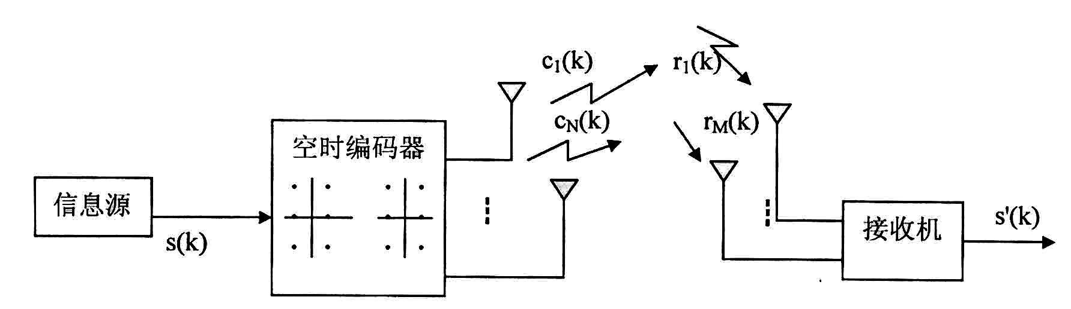
空时编码传输方案
空时编码形式：
空时格形码
在不牺牲发射带宽的前提下，可以获得最大的编码增益和分集增益。它的主要缺点是译码复杂度随数据传输速率的增大呈指数增加。
空时分组码
译码方法较简单，并且能抑制干扰，因而能增加无线通信系统的容量和提高数据传输速率。

Slide 3
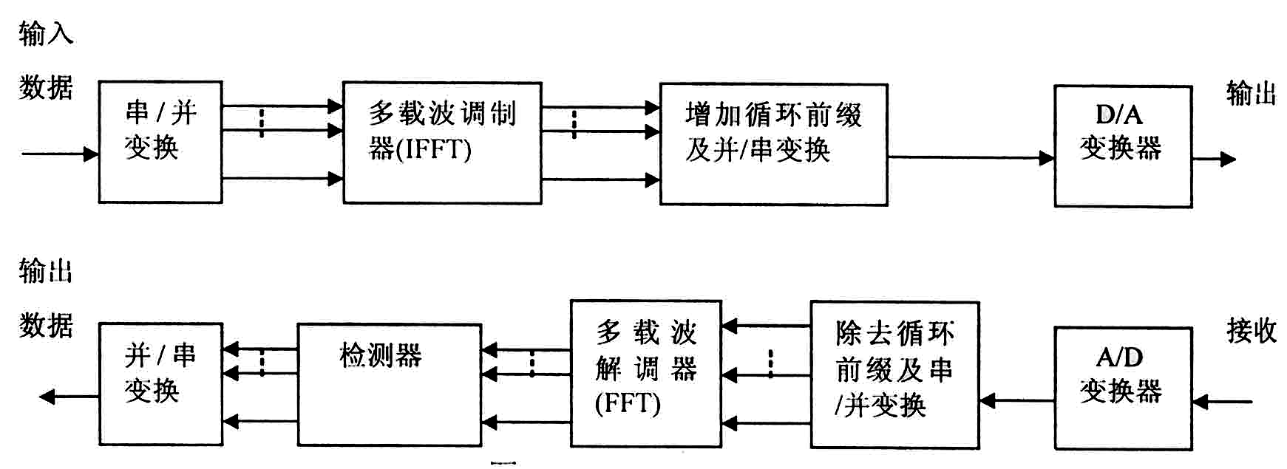
2、时频处理
时频处理亦称为多载波调制MCM(Multi-carrier Modulation )
基本原理: 将所要传输的数据流分成若干个并行的子数据流，并用这些子数据流去并行调制若干个载波，最后合成输出。
无线通信系统中主要采用的MCM技术：正交频分复用OFDM, 多载波码分多址MC-CDMA(Multi-carrier Code Division Multiplexing Access)。
OFDM
OFDM传输方案

Slide 4
OFDM技术抗多径衰落能力强、信道均衡技术简单、并可用于快速时变信道中；OFDM可利用FFT技术实现调制和解调，计算高效。
OFDM在频率选择性深衰落情况下，相应子载波上的数据被破坏，造成子信道上信息的丢失。
MC-CDMA
将OFDM与CDMA结合，信号就能在多个载波上扩展，能更有效地利用未遭破坏子载波上包含的信息恢复原始数据，实现频率分集。
MC-CDMA信号能够用结构简单的接收机来接收，采用FFT技术和可变增益分集合并，其每一支路的增益仅仅由该子载波的信道衰落所控制；
MC-CDMA系统可在高时变信道中工作，并达到令人满意的误比特率。

Slide 5
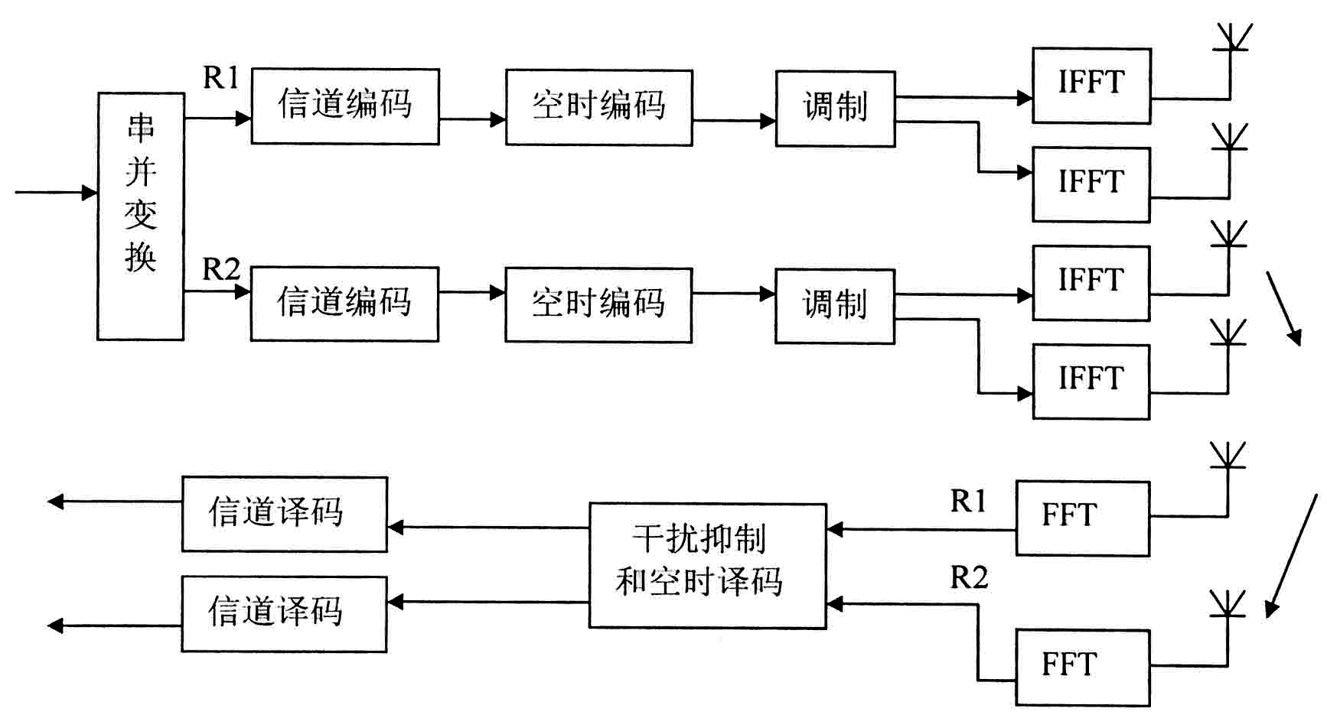
3、空时频三维处理
基于空时编码和OFDM技术的无线宽带传输方案：
基于两对收发天线的并行传输方案，分别在两条无线信道上传输数据，若每条信道的数据传输速率为1Mb/s/MHz，则总数据传输速率为
2ｘ1Mb/s/MHz；

Slide 6
8.2 分集技术
在无线信道中，分集是克服多径衰落最为有效的技术。
1、分集思想
在不增加发射功率或牺牲通信带宽的情况下，通过两个或多个以不相关衰落的信号样本的适当组合或选择来提高传输的可靠性。
2、分集技术
时间分集：在时间域不同的时隙上发送相同的信息
要求发送重复信息的时间间隔大于信道的相干时间，克服时间选择性衰落。
频率分集：在不同频率上发送相同的信息
要求发送相同信息的频率间隔大于信道的相干带宽，克服频率选择性衰落。

Slide 7
空间分集：在不同的空间上发送和/或接收相同的信息
要求天线间隔大
d ≥ λ/2 (λ为工作波长)
克服空间选择性衰落
3、合并技术
通过分集，经不同的衰落支路得到独立的信号样本；采用一定的合并方式来合并这些样本，提高总的接收信噪比。
选择合并
选择每个符号间隔内具有最大瞬时信噪比的信号作为输出。
输出信号的信噪比等于最好输入信号的信噪比。
切换合并
接收机扫描所有的分集支路，发现某支路信噪比在预设门限之上，系统选择该支路信号作为输出信号；当信噪比低于设定的门限时，重新扫描，并切换到满足信噪比要求的另一支路上。

Slide 8
最大比合并
各个输入信号分别按权重相加在一起得到输出信号。
选择每个天线的加权因子与其信号电压和噪声功率比成正比。该方法能达到最大的输出信噪比，称为最优合并。
需要知道信道衰落幅度和信号相位的信息，只能用于相干检测的场合。
等增益合并
各个支路信号经相同处理后用等增益相加。

Slide 9
8.3 多入多出（MIMO）技术
多入多出MIMO （Multiple Input-Multiple output）技术是无线通信领域智能天线技术的重大突破，它扩展了一维智能天线技术，具有极高的频谱利用率，能在不增加带宽的情况下成倍提高通信系统的容量，且信道可靠性大为增强。
MIMO是指信号系统发射端和接收端，分别使用了多个发射天线和接收天线，它可看成是分集技术的一种衍生。
安排恰当的多副天线提供的多个空间信道，不会全部同时受到衰落，因此有降低信号电平的衰落幅度的作用，优化接收。

Slide 10
1、MIMO技术原理
MIMO技术的实质是为系统提供了空间复用增益和空间分集增益。
MIMO系统在发射端和接收端均采用多个天线和多个通道，
发射天线
接收天线
R₁(K)
信
源
空
时
编
码
C₁(K)
空
时
编
码
信
宿
天
线
阵
S_{I}(K)
R_{M}(K)
C_{M}(K)

Slide 11
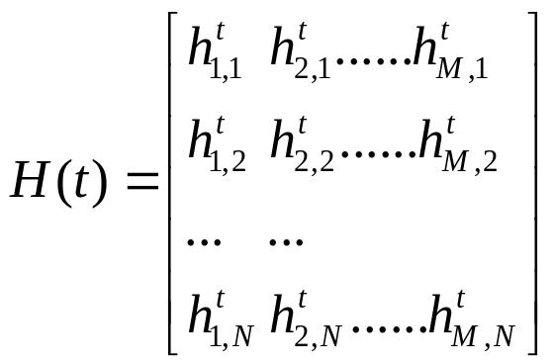
传输信息流S（k）经过空时编码形成M个信息子流
Ci(k) i=1,2,3……M
这M个子流由M个天线发送出去，经空间信道后由N个接收天线接收，多天线接收机能够利用先进的空时编码处理技术分开并解码这些数据子流，从而实现最佳处理。
MIMO在收发两端使用多个天线，每个收发天线之间对应一个MIMO子信道，在收发天线之间形成 MxN 信道矩阵H，在某一时刻t，信道矩阵
其中H的元素是任意一对收发天线之间的增益。

Slide 12
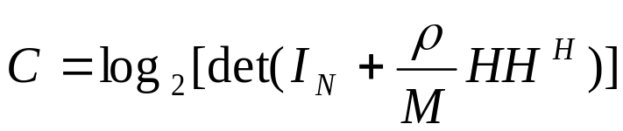


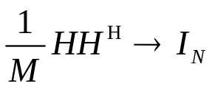

对于信道矩阵参数确定的MIMO信道，发射功率P平均分配到每一个天线上，则容量公式为：
Bit/s/Hz
det代表行列式， 代表M维单位矩阵， 表示共扼转置，ρ为接收端平均信噪比。
固定N，令M增大，使得 ，这时可以得到容量的近似表达式：
Bit/s/Hz
信道容量随着天线数的增加而线性增大。在不增加带宽和天线发射功率的情况下，频谱利用率可以成倍地提高。

Slide 13
2、MIMO-OFDM系统
MIMO技术优势明显，但对频率选择性衰落无能为力，而OFDM 技术却有很强的抗频率选择性衰落的能力。因此将两种技术有效整合，便成为最佳的实用方案。
MIMO-OFDM系统，通过在OFDM传输系统中采用天线阵列来实现空间分集，以提高信号质量。
MIMO-OFDM系统采用了时间、频率结合空间三种分集方法，使无线系统对噪声、干扰、多径的容限大大增加。

Slide 14
1
1
S
/
P
2
OFDM
…
调
制
1
至
L
…
L
1
2
S
/
P
2
OFDM
信号
…
调
制
信源
映
射
（
M
-
S
/
P
1
至
L
…
二进制
QAM
1
至
N
L
）
…
…
1
N
S
/
P
2
OFDM
1
至
L
调
制
L
数据进行两次串并转换：
首先将数据分成N个并行数据流，将这N个数据流中的第n个数据流进行第二次串并转换成 L个并行数据流，分别对应L个子载波，接着对这L个并行数据流进行IFFT变换，再将信号从频域转换到时域，然后从第 n个天线上发送出去。这样共有NL个M-QAM符号被发送。

Slide 15

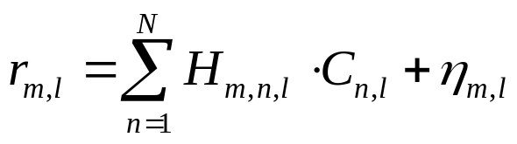



整个MIMO系统假定具有N个发送天线，M个接收天线。在接收端第m个天线接收到的第l（l [1，L]）个子载波的接收信号为：
（l=1，….，L）
其中 是第l个子载波频率上的从第n个发送天线到第m个接收天线之间的信道矩阵；
是第l个子载波频率上的从第n个发送天线发送的符号；
是第l个子载波频率上的从第m个接收天线接收到的高斯白噪声。
这样在接收端接收到的第l个子载波频率上的N个符号可以通过V-BLAST算法进行解译码，重复进行L 次以后，NL个M-QAM符号就可以被恢复出来。

Slide 16
8.4 智能天线
根据使用环境的变化，自动调整接收信号方向和抑制干扰信号方向，以达到最佳效果。
1、阵列天线
阵列天线可以加强所需要方向的信号接收，同时抑制不需要的干扰。
通过改变阵元的个数、阵元间距以及每个阵元的附加相位，可以将天线主波束对准所需要信号的方向，同时在干扰的入射方向放置一个零点。
二元阵中，假设阵元均为无方向性天线，间距为d=λ/2。
E_{s}（t）
E_{I}（t）
阵元1
d
阵元2
w₁+jw₂
W₃+jw₄
+
阵输出y（t）
具有复数加权的二元阵

Slide 17


设 信号电场E_{s}e^{jω0t}垂直于二元阵，θ_{s}=90°，
干扰电场从θ_{I}=60°的方向入射，
天线阵的中心点干扰和信号的相位为零，
则经过复加权后合成信号输出为：
振元1接收到的干扰超前相位π/4，
阵元2接收到的干扰滞后相位π/4,
经复加权处理后的合成干扰输出为：

Slide 18




令
联立求解以上方程组得w1=1/2，w2=-1/2，w3=w4=1/2。
由此可见，在上述条件下，二元阵可用主波束接受信号，同时在60°方向放置一个零陷，干扰不能进入二元阵。
2、自适应阵列天线
实际应用中，信号和干扰方向是变化的，同时亦具有不同的频率。故实用的自适应处理器应该能够根据环境的变化，自动进行复加权的调整，以达到最佳效果。

Slide 19
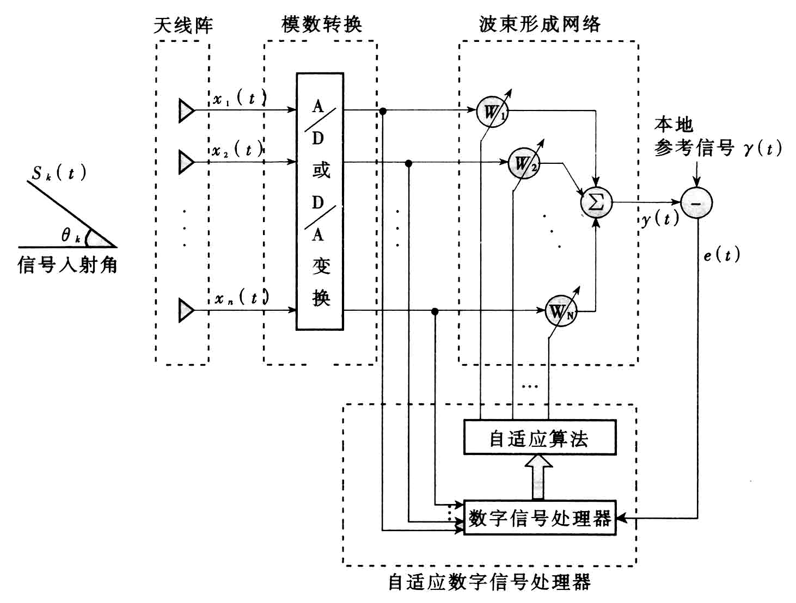
自适应阵列天线由天线阵列、模数/数模转换、波束形成网络和自适应数字信号处理器组成。
天线阵列
由天线阵元和天线阵元的配置方式确定；
模数/数模转换：
下行，A/D
上行，D/A
波束形成网络和自适应数字信号处理器
使天线波束在一定范围内根据用户的需要和无线电波传播环境的改变而自适应地进行调整。

Slide 20
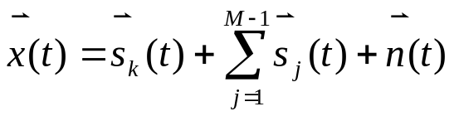


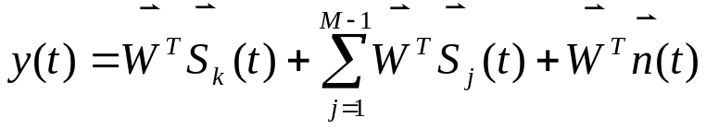


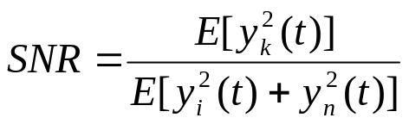
3、 智能天线原理
自适应阵列天线又被称为智能天线
最小均方误差准则（MMSE）
确定最佳权矢量 使误差e（t）的均方值E[e²（t）]最小
最大信噪比（SNR）准则
SNR准则是使系统输出信噪比最大，以达到系统低误码率的要求

Slide 21
4、智能天线的特点
提高系统容量
在CDMA移动通信系统中，采用智能天线后，波束直接指向移动用户，减小了对其他用户的干扰，间接地提高了容量。
增大覆盖范围
由于智能天线相对于全向天线或扇形天线方向性更强，在同样的发射功率下，信号传播的距离更远，覆盖范围也会得到增大。
支持新的业务
在智能天线应用中，需对移动用户的空间信息进行估计，这些空间信息提供了用户的实际位置，为此可以利用这些空间信息提供一些紧急呼叫业务，扩大系统的业务范围。
提高安全性
在智能天线中，若要对某个用户进行非法窃取，就必须进入到这个用户对应的波束范围，这相对于全方向性天线和扇形天线要难得多，从而提高了系统的安全性。

Slide 22
8.5 软件无线电
软件无线电( software radio )是将标准化和模块化的硬件功能单元通过一个通用硬件平台，用软件加载方式来实现各种类型无线电通信系统的一种开放式结构。
基础: 数字化硬件平台
核心: 可编程、可重复利用
目的: 实现多波段、多体制、多制式通用接收
软件无线电可分为三大组成部分：
A/D
D/A
射频处
理前端
数字处
理软件

Slide 23


软件无线电的要求：
（1）尽可能地简化射频模拟前端，使A/D转换尽量靠近天线，数字化后的信号尽量多用软件处理。
（2）硬件平台应具有开放性、通用性，软件应具有可升级性，可替换性。
组成结构
超宽带滤波器
超宽带放大器
超高速超宽带A/D
超高
速
DSP
软件
双工器
分波段滤波器
超宽带功率放大器
超高速超宽带D/A

Slide 24
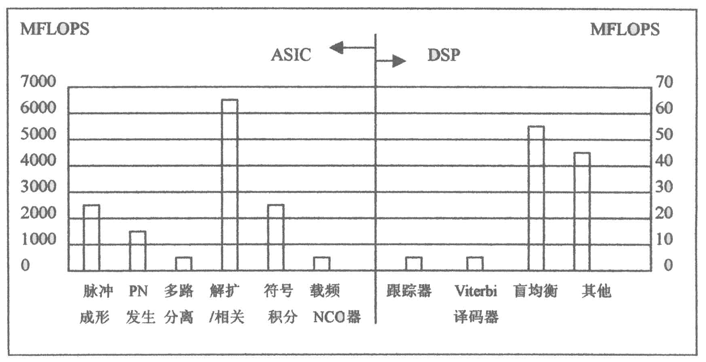
软件无线电的实现方案
软件无线电实现中的关键是巨大运算量与目前硬件水平提供的运算资源的矛盾。
（1）、 ASIC+DSP实现方案
DSP实现核心处理与控制，ASIC实现通信算法预处理。
软件无线电宽带DSSS接收机处理需求估计
例如一台DSSS接收机，总的运算量是12.78GFLOPS，用ASIC实现12.67GFLOPS，DSP实现0.11GFLOPS。

Slide 25
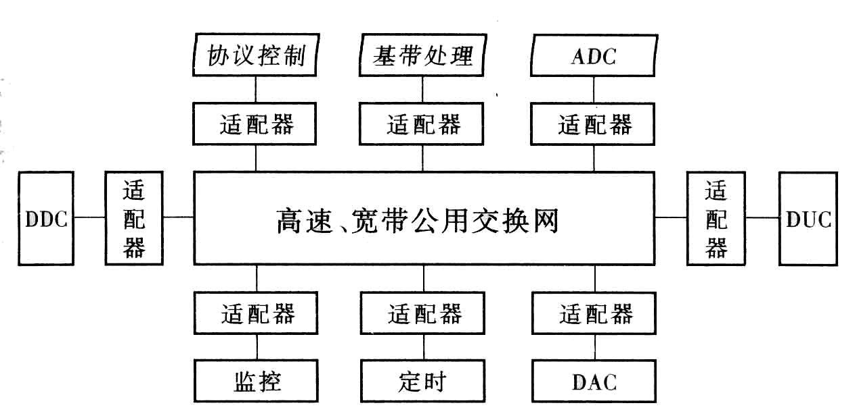
（2）、 虚拟无线电方案
使用高速ADC作为数字与模拟的接口，用PC或高性能工作站代替DSP或FPGA。
特点：实验性强；快速升级；易与其它应用集成；可提供多种功能；有利于降低成本和改进计算效率等。
基于高速交换网的硬件平台
特点：平台通过适配器与高速宽带交换网连接，为各个功能模块提供统一的数据通信服务；各功能模块都是由DSP组成，公用交换网可以是ATM或IP；通用性和扩展性强。

Slide 26
8.6 认知无线电
认知无线电(CR, cognitive radio)是一种具有频谱感知能力的智能化软件无线电，它能自动感知周围的电磁环境，寻找“频谱空穴”，并通过通信协议和算法将通信双方的信号参数调整到最佳状态。
1、硬件支撑环境
可重构软件无线电平台是认知无线电的硬件支撑环境，认知无线电的所有功能都是由该平台通过加载不同的软件来实现的。该平台不仅需要适应通信功能，更要求能适应频谱扫描、信号分析、参数测量等电子侦察功能。
2、软件支撑环境
软件支撑环境是认知无线电的软件开发工具集，它通过无线电知识描述语言(RKRL)与网络针对无线规则进行智能交流，并采用支持用户需要的自动推理的方式,更好地为个人通信服务。

Slide 27
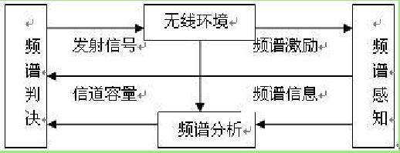
3、基本结构
CR设备对周围环境感知、探测、分析，这种探测和感知是全方位的。
CR包含一个智能收发器，有足够的人工智能，它就能吸取过去的经验对实际情况进行响应。

Slide 28
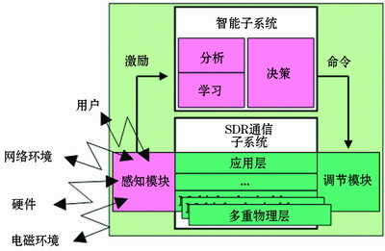
4、认知无线电系统

Slide 29
5、功能模块
频谱扫描
频谱扫描主要实现对周围电磁环境的普查。在发起通信请求的发射端，通过频谱快速扫描主要完成“频谱空穴”的检测；在接收端，通过主动的频谱扫描主要是在约定的工作频段上快速搜索发现新信号，以判定是否存在链路建立信号。
频谱分析
频谱分析主要完成对“频谱空穴”的分析，如“空穴”所占的带宽、“空穴”的干扰或噪声电平、“空穴”的时间分布特性等;另外，频谱分析还需完成对新信号的调制识别、信号参数测量等，以便进行后续的解调解码和协议分析。
频谱决策
频谱决策是指在完成频谱扫描和频谱分析的基础上,确定通信载频、通信体制、通信参数和发射电平。

Slide 30
频谱监视
频谱监视是指双方在建立通信后，对该通信信道所进行的“在线”检测，一旦发现有“干扰”信号存在(该干扰可能是授权用户信号，也可能是无意或有意的干扰信号) ，立即进行“频谱搬移”，主动让出该信道，并寻找新的“频谱空穴”建立通信。
链路建立
链路建立是指在完成频谱决策后,根据所确定的载频、电平、体制等信号参数，以及链路建立协议，通过波形产生模块快速形成链路建立信号，主动发向对方，并等待对方的回执。
调制发射
调制发射主要完成信号产生功能，它借助可重构软件无线电平台，通过加载软件可以产生所需要的各种通信信号。
接收解调
接收解调主要完成对通信信号的接收和解调，它借助可重构软件无线电平台，通过加载软件可以对各种通信信号进行解调处理。

Slide 31
协议分析
协议分析主要完成对链路建立信号解调比特流的分析，并根据预先约定的通信协议进行特征码、信息字段的提取，以确定通信对象(包括所在的地理位置信息) 、通信体制、通信频率等信息，并按要求向对方发送链路建立回执。
6、认知协议
认知协议（认知策略、算法等）是认知无线电的核心，它是认知无线电具有“认知”能力的重要保证。
认知无线电的一个重要特征是能对其周围的电磁环境进行自动感知，找到所谓的“频谱空穴”。但是,实际上作为通信而言,最终的目的并不是要知道己方的“频谱空穴”，而是需要知道对方的“频谱空穴”。

Slide 32
7、CR关键技术
（1）频谱感知及分配技术
频谱感知是CR技术的基础和前提，自适应频谱分配技术可充分使用已检测到的空闲频谱，提高无线频谱的使用效率。
研究热点主要有：
准确度高的频谱检测算法：
协作频谱检测算法
基于循环功率谱特征的检测算法
自适应频谱分配/ 用户接入算法：
基于预测的频谱分配算法
基于图论的频谱分配算法
基于定价拍卖的频谱分配算法
基于博弈论的感知频谱共享算法
传输频谱空洞信息和控制信息的公共信道的建立算法

Slide 33
(2) 干扰消除技术
为了保证授权用户的业务质量，要求感知用户对授权用户的干扰必须处在低于干扰温度的范围内。
研究热点：
选用合适的波束成形脉冲、采用加窗方法等降低正交频分复用(OFDM)频谱的带外泄露
选用准确度高的频谱检测算法
选用避免冲突的频谱分配算法
(3) 多载波调制技术
多载波调制(MCM)技术将多用户的接入与子载波的分配算法相关联，利用DFT易于实现，故目前的CR系统大都基于MCM构建。
MCM主要包括：
OFDM方式：易于实现，但对频率同步要求高，旁瓣泄露大， 对LU用户的干扰较严重。
滤波器多音调制(FMT)：使用了滤波器组，虽实现复杂一些，但干扰小。综合考虑互干扰消除、对同步的敏感程度及传输效率时，FMT技术更具优势。

Slide 34
(4) 网络拓扑
在CR系统中存在有两个系统：由LU用户组成的授权系统和由RU用户组成的感知系统。它们既相互独立，又有联系。
授权系统的拓扑结构确定后，感知系统既可采用具有中心节点的系统，也可采用无中心节点的Ad Hoc系统。
(5) 与其他技术的结合
与许多技术相结合，发挥各自的技术优势，提高系统传输能力。
与协同通信技术的结合，可在提高传输性能的同时尽可能地提高频谱的使用效率；
与信道编码技术的结合可进一步提高系统对抗无线信道衰落的能力；
与多载波技术的结合可在对抗频谱选择性的同时增加CR系统用户接入的灵活性，并且简化算法等。

Slide 35
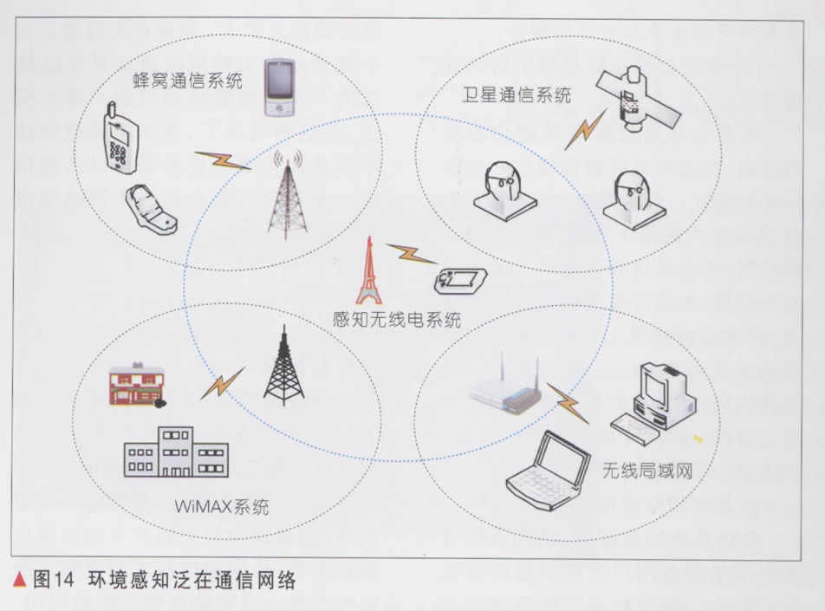

Slide 36
小结
习题9 阅读一篇近期有关多天线技术的期刊论文，分析并讲解其原理、技术方案特点及论文创新点，讨论可继续改进的方法及思路。
习题10 阅读一篇近期有关智能天线技术的期刊论文，分析并讲解其原理、技术方案特点及论文创新点，讨论可继续改进的方法及思路。
习题11 阅读一篇近期有关认知无线电的期刊论文，分析并讲解其原理、技术方案特点及论文创新点，讨论可继续改进的方法及思路。

